Slide 1

тусламж үйлчилгээн дахь үйлчлүүлэгчийн аюулгүй байдал, Шри Ланка улсын туршлага
Dr. S. Sridharan
Эрүүл мэндийн яам ,Төлөвлөлт хариуцсан дэд захирал
Notes:
ДЭМБ, 2021 оны 3 сарын 5-ны олон улсын хурал
Орчуулга, ЭМХТ, МИА

Slide 2
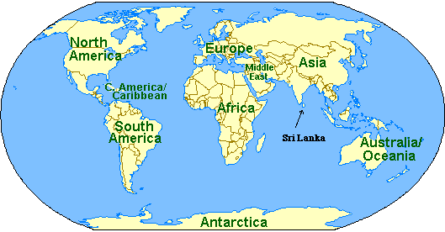
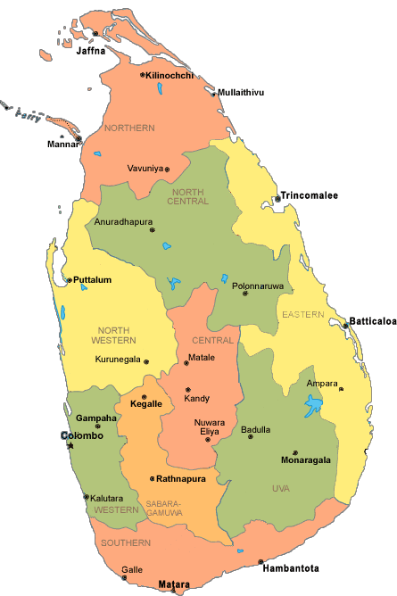
Газар нутаг: 64, 630 кв.км
Хүн ам: 22.1 сая
9 муж
ДНБ-ний 3.8% -ийг эрүүл мэндийн зардал эзэлдэг
1.82 тэрбум ам дол– Төсөв
Нэг хүнд ногдох эрүүл мэндийн нийт зардал 119 ам дол (2017)
Бичиг үсэг тайлагдсан байдал
Нийт хүн амын 92,6 %
Эрэгтэй: 93.6%
Эмэгтэй: 91.7% (2015 он.)
Notes:
Шри Ланка улс Өмнөд Азид хамаарах ба Энэтхэгийн далайн Шри Ланка арал дээр оршдог. Хойд талаараа Энэтхэг, баруун талаараа Мальдивтай усаар хиллэнэ. Хүснэгтэд заасан үзүүлэлтүүд

Slide 3
2019 он Үйлчүүлэгчийн аюулгүй байдлын өдөр
2017 он Чанар, аюулгүй байдлын мэргэжлийн диплом
2016 он Сөрөг үр дагаврыг бүртгэх хуудас
2014 он Улирлын гүйцэтгэлийг хянах, аудит хийх
2013 он Аюулгүй ажиллагааны хяналтын хуудас
2012 он чанар аюулгүй байдлын үндэсний хөтөлбөр
2010 он Чанар аюулгүй байдлын удирдамж
2008 он 93 эмнэлзүйн удирдамж
2005 он Захын эмнэлгүүдэд
Түүхэн дэх хөгжлийн үе шатууд
2003 он Төвийн эмнэлэгүүдэд
2000 он Хөтөлбөрийг эргэн нэвтрүүлсэн
1989 он Чанарын баталгаажилтын хөтөлбөрийг анх санаачилсан
Notes:
1989 онд чанарын баталгаажилтын хөтөлбөрийг санаачилсан боловч улс орны нөхцөл байдалтай холбоотой хэрэгжүүлж чадаагүй, 2000 онд эргэн нэвтрүүлсэн ба 2012 он хүртэл чанар, үйлчлүүлэгчийн аюулгүй байдлын үндэсний хөтөлбөрийн суурь тавигдсан ба 2017онд чанар аюулгүй байдлын мэргэжлийн дипломтой болсон байна.

Slide 4
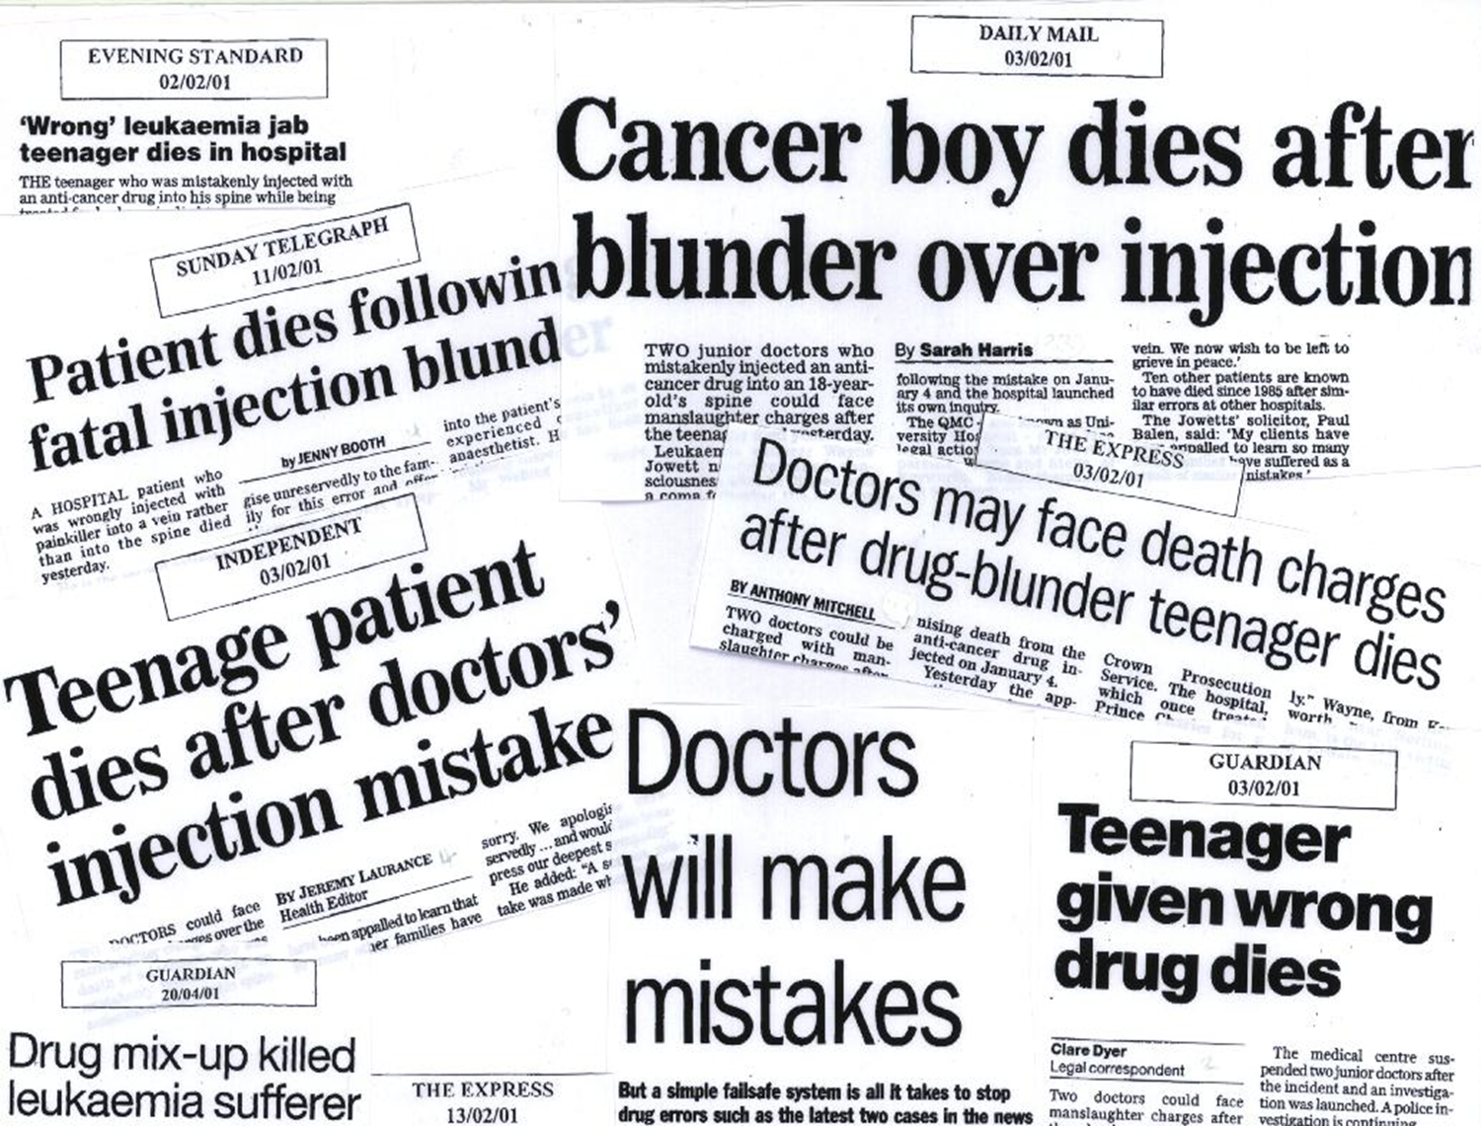
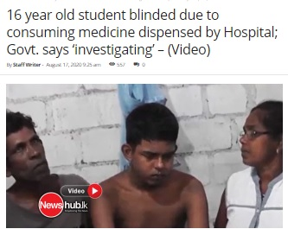
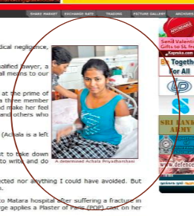

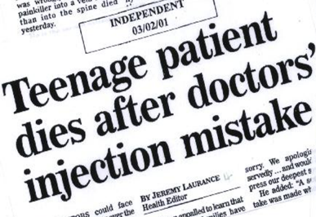
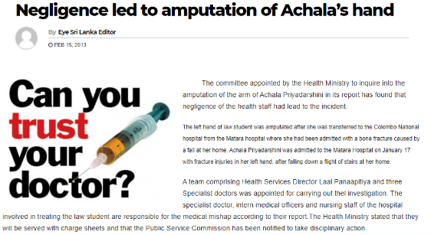
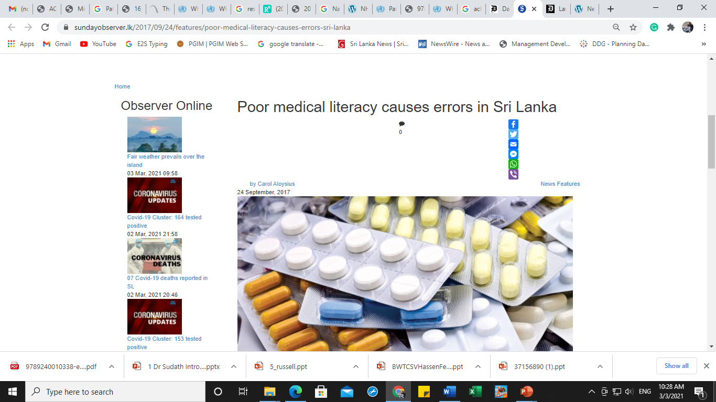
Notes:
Үйлчлүүлэгчийн аюулгүй байдал яагаад бидэнд чухал байсан бэ? Сонин хэвлэл олон нийтийн сүлжээгээр эмтэй холбоотой алдаа гарч эрэгтэй хүүхэд нас барсан талаар бичсэн. мөн Ковидын үеийн хөл хорионы улмаас шуудангаар илгээсэн эмний заавар эмийн эсрэг заалтыг бичсэн байсан боловч үйлчлүүлэгчийн эцэг эх нь эмнэлгийн нэршил зэргийн талаар ойлголтгүйн улмаас хүүхдэд нь эмийн сөрөг үр дагавар илэрч нас барсан байна. Бичиг үсэг мэддэг ч гэсэн анагаахын хэллэг, нэршлийн мэдэхгүй байх тохиолдол байсаар байна.

Slide 5
Үйлчлүүлэгчийн аюулгүй байдал, тохиолдын бүртгэл сургалтын тогтолцооны зорилго
  Тусламж үйлчилгээтэй холбоотой сөрөг үр дагавар гарах явдал хэвлэл мэдээллийн хэрэгслээр хурцаар шүүмжлэгдэж байсан
  Бусад улс орнуудын сургамж / АНУ , Англи/
  Үйлчлүүлэгчийн гомдол ихээр гарах болсон
  Чанаргүй тусламж үйлчилгээний зардлын асуудал сөхөгдөж ирсэн учир
  УЛС ОРНЫ ХЭМЖЭЭНД ҮЙЛЧЛҮҮЛЭГЧИЙН АЮУЛГҮЙ БАЙДАЛ, ТУСЛАМЖ ҮЙЛЧИЛГЭЭНИЙ СТАНДАРТЫГ ХАНГАХ шаардлага зүй ёсоор тавигдсан
Notes:
Энэ талаар арга хэмжээ авах зайлшгүй шаардлага тулгарсан ба бид чанар аюулгүй байдлын хөтөлбөрийг нэвтрүүлэхдээ АНУ, Английн туршлагыг судалсан. Дээрх зорилгуудыг шийдвэрлэх үүрэг даалгаврыг ЭМЯ-наас даалгасан.

Slide 6














Apга зам
Үндэсний статистик
Чанар аюулгүй байдал
хариуцсан дарга
Мэдээллийн тандалт ба хяналт
ӨДӨР ТУТМЫН тандалт, хяналтын тогтолцоо
ҮНДЭСНИЙ ХЭМЖЭЭНИЙ ХЯНАЛТЫН ПЛАТФОРМ
(дотоод)
Орон нутгийн чанарын хяналтын нэгж
Байгууллагын хяналтын үзлэгүүд
(Iгадаад, дотоод багууд)
6 САР ТУТАМ ХЯНАХ
Сургалт эрхлэгч эмнэлгүүд
Төв эмнэлэг
Тусгай мэргэжлийн төв
Орон нутгийн эрүүл мэндийн байгууллага
Дүүргийн нэгдсэн эмнэлгүүд
Өрхийн эмнэлэг
(48 эмнэлэг)
УЛИРАЛ ТУТАМ ХЯНАХ
Орон нутгийн эрүүл мэндийн байгууллага
Байгууллагын статистик мэдээлэл
Мэдээллийн тандалт ба хяналт
Line Ministry / Central Government
Type A & Type B
Base Hospitals
Чанарын баг
Байгууллагын чанар аюулгүй байдлын хяналтын хороо
Хяналтын хуудас
PMCU
Чанарын баг
WIT minutes
QM liaison NO
Тусламж үйлчилгээ сайжруулах багууд
ICNO
Тасаг/нэгжүүд
Notes:
Тохиолдлын бүртгэл сургалтын тогтолцоог бүрдүүлэхдээ эрүүл мэндийн байгууллагын тасаг нэгж, чанарын баг, байгууллагын чанар, аюулгүй байдлын хяналтын хороо, байгууллагын үйл ажиллагааны хяналтын статистик мэдээлэл хариуцсан нэгж зэргийг хамруулсан ба мэдээллийг үндэсний хэмжээнд хянах платформыг үүсгэсэн. Орон нутгийн эрүүл мэндийн байгууллагын мэдээлэл мөн үндэсний хэмжээнд хянах платформ руу мэдээлэгдэнэ. Энэ тогтолцоог ашиглан үндэсний хэмжээнд хяналт хийхэд дөхөм болсон. ЭМЯ-наас улирал тутам эмнэлгүүдэд хяналт хийнэ, орон нутгийн эрүүл мэндийн байгууллагын хяналтыг 6 сар тутам хийдэг.

Slide 7
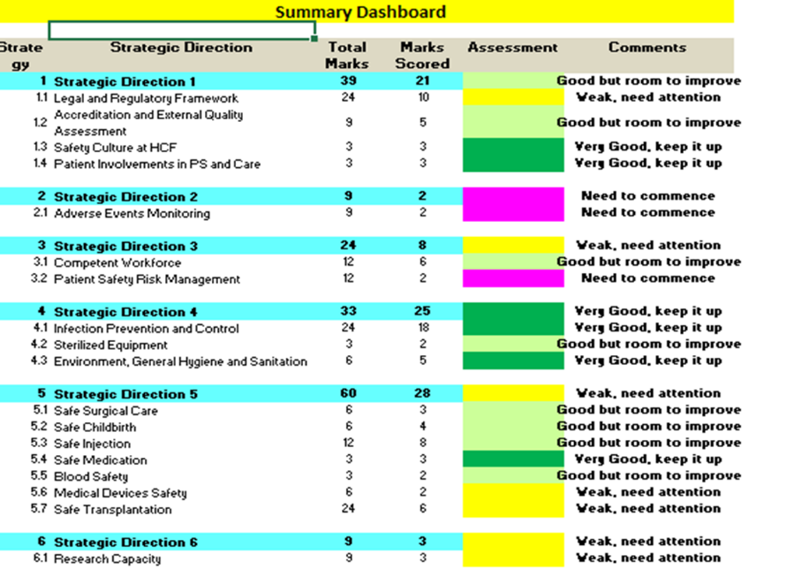
Нөхцөл байдлын дүн шинжилгээ 2015
Notes:
Үйлчлүүлэгчийн аюулгүй байдлын Хөтөлбөрийн хэрэжилтийн үнэлгээг энэ хүснэгтээс харж болно. Тод ногоон нь хэрэгжилт сайн, бүдэг ногоон нь сайн гэхдээ сайжруулах шаардлагатай,шар хэрэгжилт муу анхаарах шаардлагатай, ягаан нь зорилтыг хэрэгжүүлж эхлэх шаардлагатай гэсэн зөвлөмжтэй хэсгүүд юм. Энэ хүснэгтийн дагуу бид ДЭМБ-ын орон нутгийн төлөөлөгчийн газраас дэмжлэг авсан.

Slide 8
Тулгарсан Сорилт, бэрхшээлүүд
Бүх тохиолдлыг мэдээлэх, түүнд дүн шинжилгээ хийх механизмыг бий болгох / 2013 оноос ажиллаж эхлээд 2016 онд тохиолдлын бүртгэлийг бий болгосон/.
Байгууллагын удирдлагын тогтворгүй, байнга солигддог байдал / Тохиолдлын бүртгэлд удирдлагын манлайлал чухал байдаг/
Бүх эрүүл мэндийн байгууллагуудад тохирох стандартчлагдсан тогтолцоог бий болгох
Эмнэлгийн мэргэжилтнүүдийг тохиолдолд дүн шинжилгээ хийх ур чадварт сургах, тэднийг хөгжүүлэх сургалтын хөтөлбөр, нэгж байгуулсан.
Шүүх хяналтын байгууллагад дуудагдахаас эмээх байдалтай тэмцэх, арга хэмжээ авах нь чухал
Байгууллагын соёл ба түүнтэй холбоотой асуудлууд /” буруутгах соёл”/
Notes:
Тохиолдлыг бүртгэснээр хэн нэгнийг буруутгах биш тохиолдол давтагдахаас сэргийлэх гэдгийг ойлгуулах нь чухал . Мөн тохиолдолд дүн шинжилгээ хийгээд эргэн мэдээлэх, арга хэмжээ авах нь чухал учир нь тохиолдол бүртгэснээс хойш юу болсныг мэдээгүй эмнэлгийн мэргэжилтнүүд дахин тохиолдол бүртгэдэггүй. Бүртгэлд ач холбогдол өгөхөө больдог байна. Гол асуудал гэдэгт анхаарах хэрэгтэй

Slide 9
Бэрхшээлийг даван туулж буй байдал
Шри Ланкийн Анагаахын сургуулиудыг хариуцан ажилладаг мэргэжлийн нийгэмлэгийн гишүүдийг оролцуулсан эрүүл мэндийн тусламж үйлчилгээний чанар, үйлчүүлэгчийн аюулгүй байдлын хороог байгуулсан
Ингэснээр төгсөлтийн өмнөх болон дараах сургалт эрхлэгч анагаахын мэргэжлийн сургуулиудын оролцоог хангаж чадсан /мастер, докторын сургалтын хөтөлбөрт үйлчлүүлэгчийн аюулгүй байдлын талаар оруулах, шалгалтын асуултуудад энэ талаар оруулах гэх мэт арга хэмжээг авч эхэлсэн/
Эмнэлгүүдэд тохиолдлын бүртгэлийн талаарх соёлыг бий болгоход анхаарч ажилласан ба одоог хүртэл энэ соёлыг бүрэн нэвтрүүлэх, тохиолдлын талаарх мэдээллийг нээлттэй байлгах тал дээр анхаарч ажиллаж байна
Эмнэлзүйн 23 үзүүлэлтээр хяналт хийж эхэлсэн
Эмнэлгүүдэд чанарын удирдлагын нэгж байгуулсан
Эмнэлгүүдийн дунд шилдэг туршлага солилцох үйл ажиллагааг хэрэгжүүлсэн
Эрүүл мэндийн тусламж үйлчилгээний чанар, аюулгүй байдлын чиглэлээр төгсөлтийн дараах сургалтын эхлүүлж мэргэжлийн диплом олгож эхэлсэн. Зөвхөн эмч биш бусад анагаахын мэргэжлийн хүний нөөц энэ чиглэлээр суралцах боломжийг хангасан.
Тохиолдлыг бүртгэсний дараа юу болсон талаар мэдээллээр хангах, хэрхэн засч залруулсан талаар арга хэмжээ авч эхэлсэн
Notes:
Дээрх бэршээлүүдийг даван туулахын тулд үйл ажиллагаанд олон талыг татан оролцуулсан. Я-яа эрүүл мэндийн сургуулиудыг.

Slide 10

Хэрэгжүүлсэн арга хэмжээ
Notes:
Эрүүл мэндийн байгууллагуудад тусламж үйлчилгээний чанар, аюулгүй байдлыг сайжруулах удирдамжуудыг олон удаа хэвлэж тараан мэргэжлийн хүмүүсийг аргачлалаар хангасан.

Slide 11
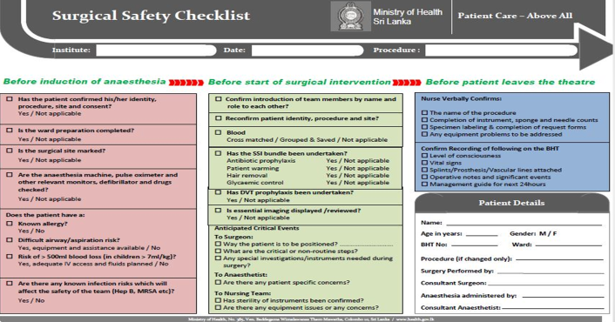
Хэрэгжүүлсэн арга хэмжээ
Notes:
Унтуулгын өмнө, мэс засал хийхийн өмнө,мэс заслын өрөөнөөс гарахын өмнө бөглөх хяналтын хуудас боловсруулсан 85 хувийн хэрэгжилттэй байгаа.

Slide 12

Хэрэгжүүлсэн арга хэмжээ
Notes:
Иргэдийнхээ ярьдаг хэлээр болон англи хэлээр Тусламж үйлчилгээний чанар, үйлчлүүлэгчийн аюулгүй байдлын хөтөлбөрийн сургагч багшийн гарын авлагыг хэвлэж хүн бүр мэдээлэл авах боломжоор хангасан.

Slide 13
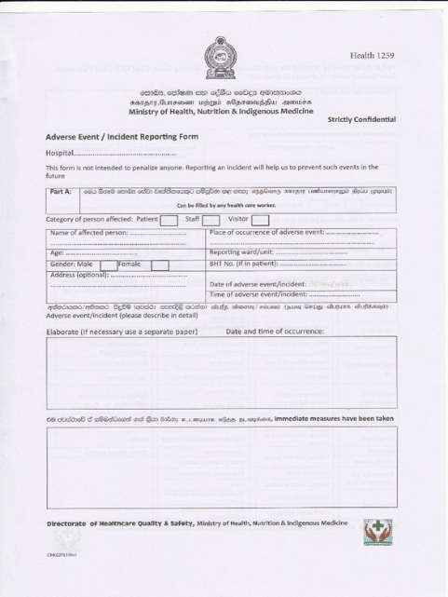
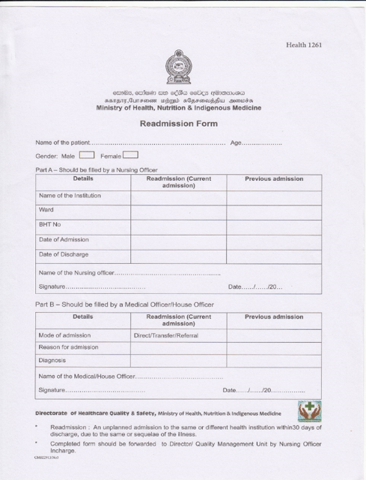
Хэрэгжүүлсэн арга хэмжээ
Notes:
Тохиолдлын бүртгэлийн хуудсыг боловсруулан хэвлүүлсэн.

Slide 14
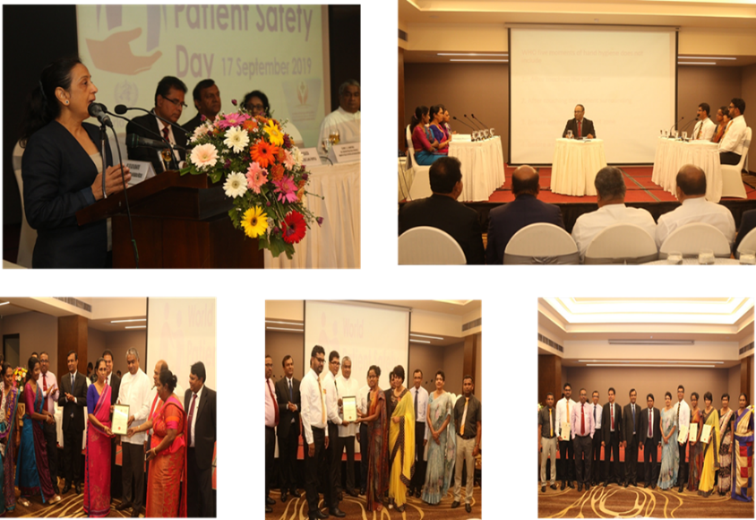
Хэрэгжүүлсэн арга хэмжээ
Notes:
ЭМЯ болон ДЭМБ-ын төлөөлөгчийн газраас байнга дэмжлэг үзүүлж хамтран ажилладаг. Мужуудыг хамарсан хурал цуглаанд оролцож шилдгээ шалгаруулж буй байдал

Slide 15
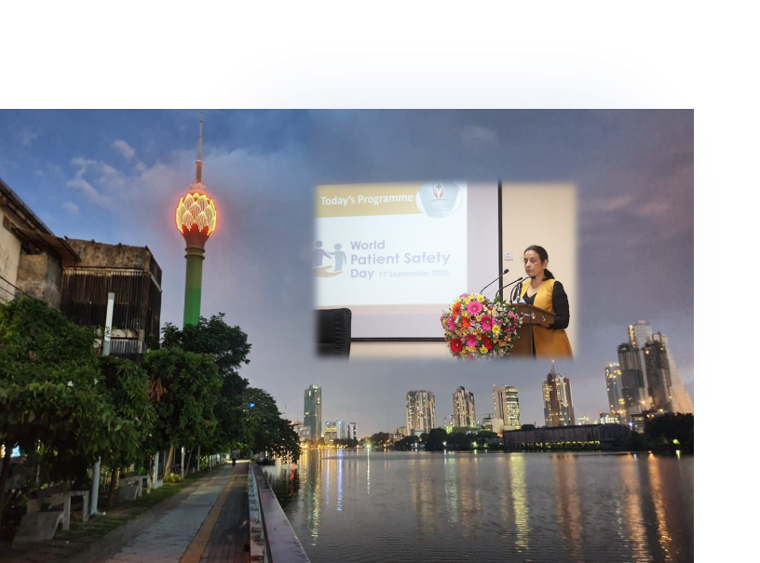
Хэрэгжүүлсэн арга хэмжээ
Notes:
Сүүлд тэмдэглэн өнгөрүүлсэн Үйлчлүүлэгчийн аюулгүй байдлын өдөр-Техник технологийн тусламжийг ашиглан ийм дүрслэл гаргасан ба цамхагийг тэмдэглэлт өдрийн эмблем оранж өнгөөр асаасан..

Slide 16
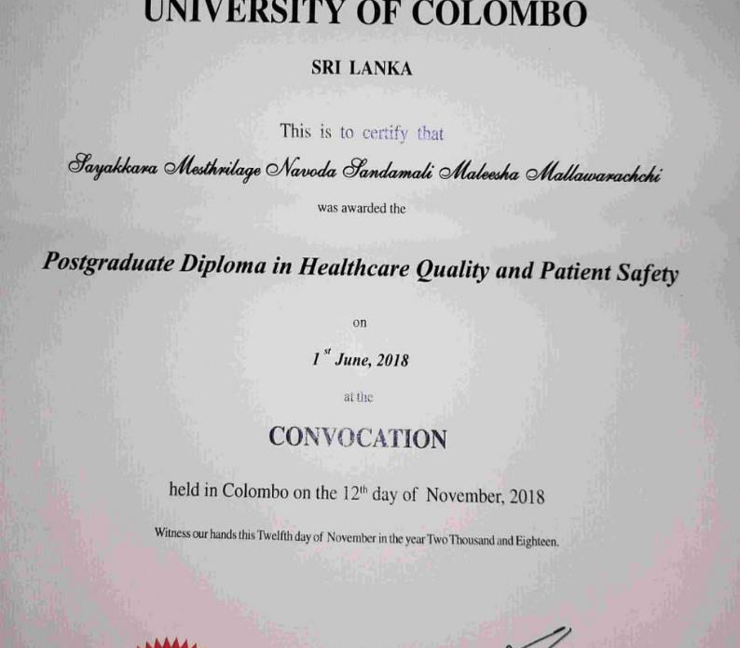
Чанар, аюулгүй байдлын төгсөлтийн дараах мэргэжлийн диплом

Slide 17
нийт тохиолдлын тоо /2019 он, 43 эмнэлэг/
Notes:
2017 онтой харьцуулахад/ 2200 гаруй/ нийт тохиолдын тоо 2019 онд аажмаар өсөж байгаад / 9445/ бид баяртай байна. Өнөөдрийн байдлаар 12 000 хүрч байгаа. Гэхдээ уналттай холбоотой эмтэй холбоотой тохиолдлын бүртгэл ихэсч байгаа боловч бусад төрлийн тохиолдлын бүртгэл нь олигтой сайн өсөхгүй байгаа/ оношилгоо, эмчилгээтэй холбоотой, мэс засалтай холбооотой гэх мэт/

Slide 18
2019 онд 43 эмнэлэгт бүртгэгдсэн тохиолдлын төрөл, эзлэх хувь
Notes:
Улаан 32%- үйлчлүүлэгч унах
26%- ангилах боломжгүй тохиолдлууд
24%- эмтэй холбоотой
11%-лабораторийн шинжилгээтэй холбоотой тохиолдол гэх мэт

Slide 19
Үйлчлүүлэгч унасан тохиолдлын тоо
/эмнэлэг тус бүрээр / 2019/
Notes:
Энэ үзүүлэлтэд жил бүр дүн шинжилгээ хийдэг

Slide 20
ЗОРИЛГО
Тусламж үйлчилгээний чанар, аюулгүй байдлын 2021 - 2025 оны стратеги төлөвлөгөөг эцэслэн батлах
Үндэсний хэмжээнд магадлан итгэмжлэлийн тогтолцоог бий болгох
Анхан шатны ЭМБ-ын тусламж үйлчилгээг сайжруулах хөтөлбөрт Үйлчлүүлэгчийн аюулгүй байдлын талаар тусгах / Олон төрлийн тохиолдлыг бууруулах боломж олгоно/
Анхан шатны эрүүл мэндийн байгууллагын чанар, аюулгүй байдлыг үнэлэх хяналтын хуудсыг боловсруулах
Чанар, аюулгүй байдлын шилдэг туршлагыг хуваалцах хөтөлбөр хэрэгжүүлэх
Эмнэлгүүдийн хяналтыг бэхжүүлэх
Тохиолдлын бүртгэлтэй холбоотой зөв соёлыг хэвшүүлэх
Эмийн аюулгүй байдлын үйл ажиллагааны төлөвлөгөөг /үндэсний хэмжээнд/ батлах
Боловсруулсан байгаа дараах удирдамжуудыг эцэслэх, нийтлэхээр төлөвлөж байна. Үүнд Ариутгалын менежмент, удирдамж, гипертензийн менежмент гм
Цахим эрүүл мэндийн системийг хөгжүүлэх /Тохиолдлын цахим бүртгэл мөн үүнд хамаарна/

Slide 21

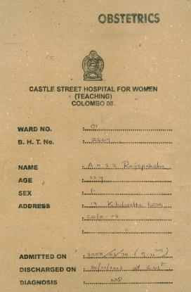
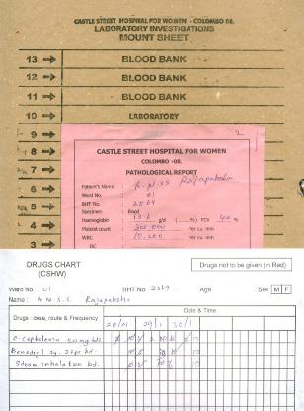
Өвчний түүх
Дараа нь
Өмнө нь
Notes:
Тодорхой эмнэлгүүдтэй хамтарч ажилласны үр дүнд гарсан өөрчлөлтүүд, тохиолдол буурсан

Slide 22
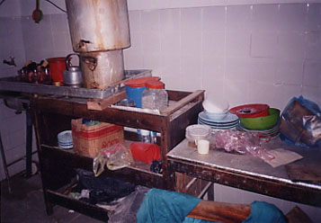
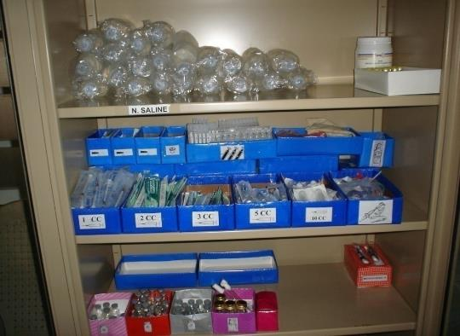
Тасгуудын зохион байгуулалт
Өмнө нь
Дараа нь

Slide 23
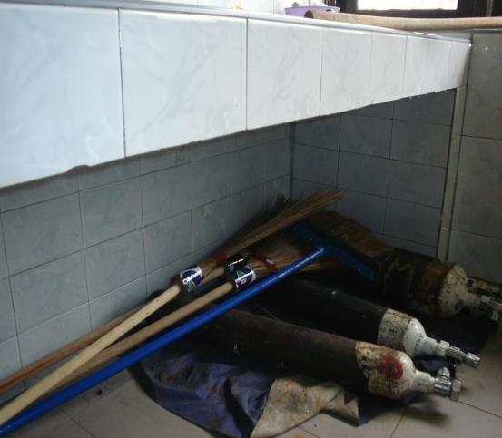
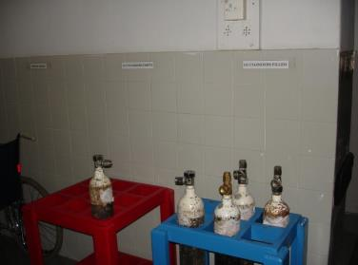
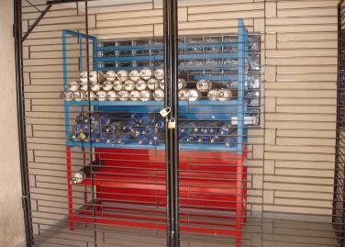
Хүчилтөрөгчийн хадгалалт өмнө нь ба дараа нь

Slide 24
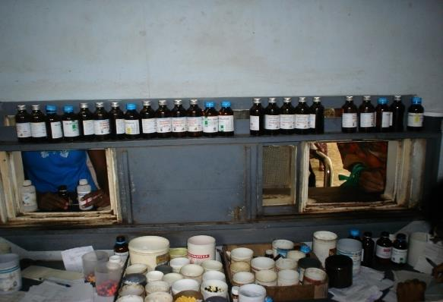
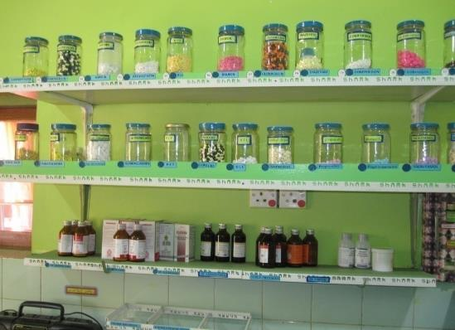
Эм
Өмнө нь
Дараа нь

Slide 25
Анхаарал хандуулсанд баярлалаа

